Slide 1

La gran FAMILIA HUMANA
Colegio San Nicolás Departamento de Historia, Geografía y Ciencias Sociales.
Canal Chacao Profesora: Daniela Núñez Vásquez
Objetivo: Identificar los cambios y continuidades presentes de los seres humánanos y las teorías del poblamiento americano.

Slide 2
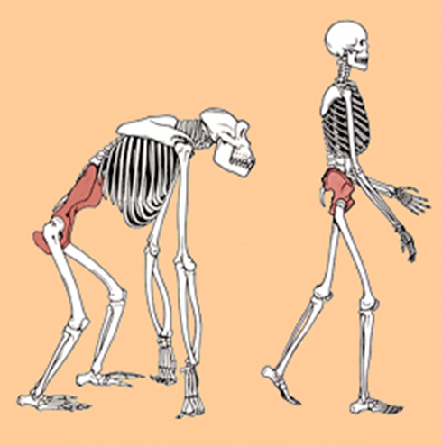
LAS CARACTERÍSTICAS DE LOS HOMÍNIDOS
Bipedismo
Tuvo lugar 1.000.000 de años antes a cualquier desarrollo cultural en el mundo.
Se desplaza con mayor facilidad
Mejora su visión.
Tiene sus manos libres.
Gran cambio en la estructura física.
Se evidencia una mayor unión entre los especímenes.
Surge la necesidad de expresarse.

Slide 3
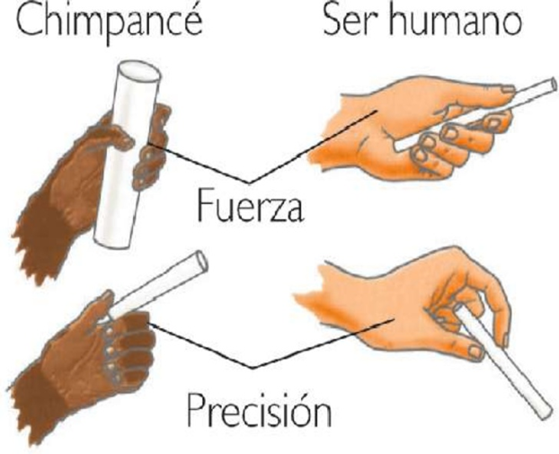
Liberación de las manos y ampliación de la visión
El Homo empieza a plantearse qué es lo que puede hacer con sus manos de acuerdo a la que está observando.
Se da comienzo a la industria, (entiéndase “industria” como los trabajos que realizará el ser humano para sobrevivir).
El proceso de hominización se vincula directamente al nacimiento del lenguaje. Esto permitió que la historia se transmitiera de generación en generación.
La forma y el tamaño del cráneo será utilizado para estudiar la evolución de las diferentes especies.

Slide 4
¿CUÁLES SON LAS
CARACTERÍSTICAS DE LA ESPECIE HUMANA?
En primer lugar el manejo y dominio de la técnica como método de vida y supervivencia.
La especie humana es capaz de realizar operaciones desde la perspectiva conceptual y simbólica, estas incluyen un sistema de lenguaje muy complejo y sofisticado.
El razonamiento abstracto y las capacidades de introspección y especulación son uno de sus rasgos más destacados.
El ser humano tiene la capacidad de transmitir información y hábitos por imitación, como también por instrucción, a diferencia de la herencia genética.
Puede expresar de manera clara y consiente sus sentimientos.

Slide 5
LA EVOLUCIÓN DE LA ESPECIE HUMANA

Slide 7

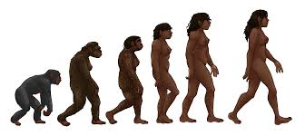
Escucha
Para complementar revisa el siguiente video.
https://www.youtube.com/watch?v=728t4Ph4MJg

Slide 8
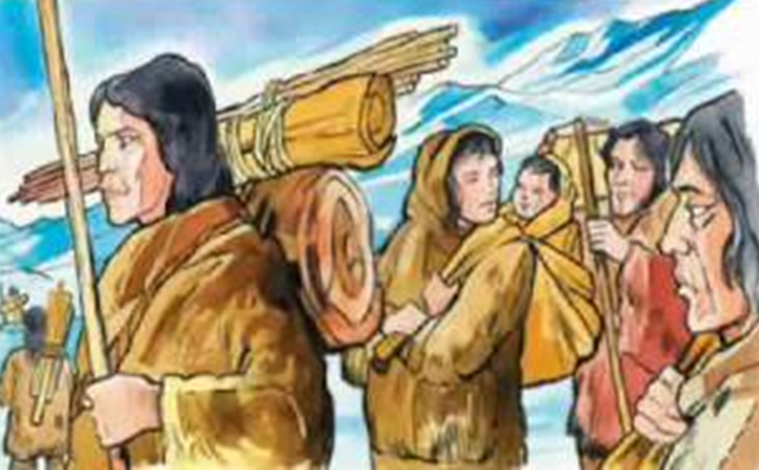
Teorías del poblamiento Americano

Slide 9
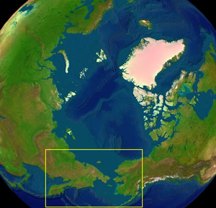
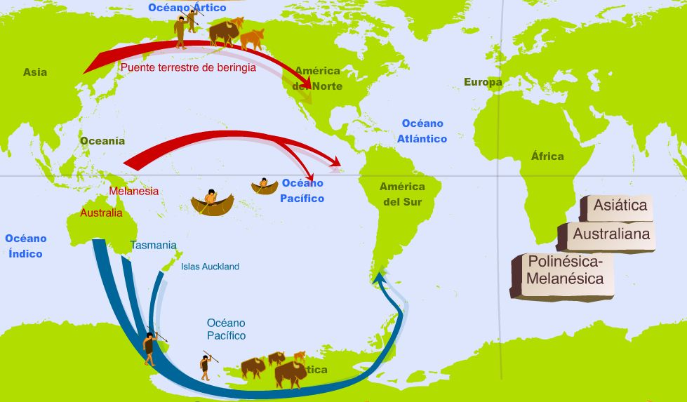
Las teorías del poblamiento de Americano apuntan al proceso de dispersión de la especie humana en el continente americano. Los estudios científicos afirman que los seres humanos no son originarios de América, y está claro que fue poblada por humanos provenientes de otros lugares.
El estrecho de Bering separa América de Asia. La teoría más aceptada indica que por allí entraron los primeros hombres que llegaron a América

Slide 10
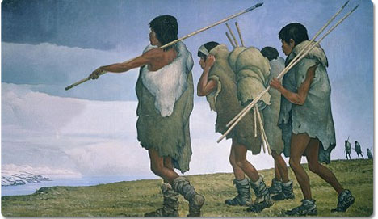
¿CUÁLES SON LAS TEORÍAS DEL POBLAMIENTO DEL
CONTINENTE AMERICANO?

Slide 11
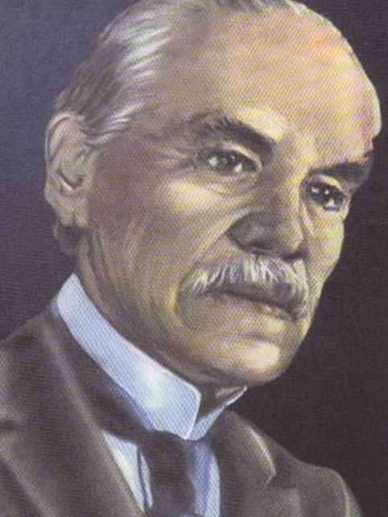
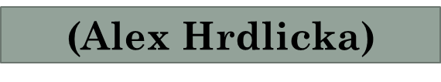
TEORÍA ASIÁTICA
La teoría asiática es un planteamiento al poblamiento tardío del continente americano esbozada por el antropólogo checo Alex Hrdlicka. Él indica, de acuerdo a rasgos mongoloides de los habitantes de América y a restos encontrados en el norte del continente, que individuos asiáticos cruzaron el paso del puente de Beringia (Estrecho de Bering), en un periodo donde el hielo y la disminución del nivel del mar permitieron transitar a pie a nuestros antepasados en búsqueda de alimentos (quizás siguiendo a animales que también buscaban el alimento). Esta teoría planteaba, en un primer momento, solo la migración de los asiáticos hacia América mediante barcazas con las que recorrieron la costa, pero posteriormente se confirmó que también se habría realizó a pie, en el tan conocido "puente de hielo de Beringia".
Otros argumentos para justificar la teoría de Hrdlicka son la "mancha lumbar" de nacimiento que tienen en común americanos y mongoloides, además de los dientes en forma de "pala", pómulos prominentes, cabello negro y lacio, etc. Esta teoría es también llamada "teoría monoracial de poblamiento americano".

Slide 12

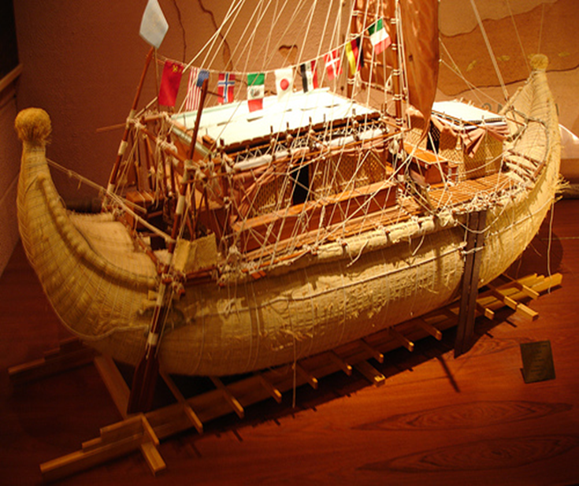

TEORÍA OCEÁNICA O MULTIÉTNICA
(Paul Rivet)

Slide 13
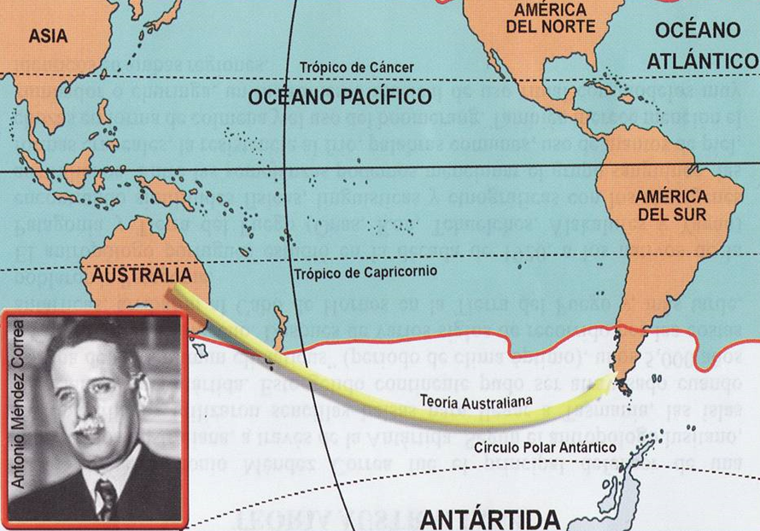
TEORÍA AUSTRALIANA
(Méndez Correa)
Teoría Australiana: El antropólogo portugués Méndez Correa (Mendes Correia) plantea que el poblamiento americano se debió a viajes realizados por pueblos australianos que bordearon la costa antártica para poblar desde el sur el continente. Esta teoría se basa en las similitudes culturales entre los habitantes de Tierra del Fuego y la Patagonia con los aborígenes Australianos.
Otros argumentos que utiliza el autor para justificar su teoría son el tipo de sangre similar en estos pueblos, características físicas y el uso de algunas herramientas en común, como el búmeran (boomerang) y las boleadoras.

Slide 14
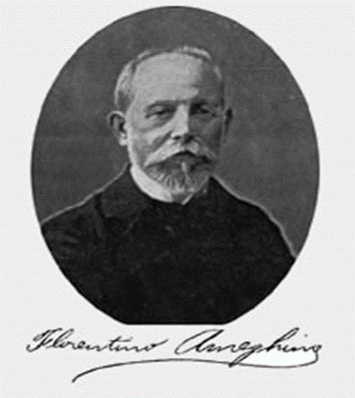
TEORÍA AUTÓCTONA
(Florentino Ameghino)
Teoría Autóctona: El argentino Florentino Ameghino propuso, a diferencia de quienes planteaban las teorías de ocupación extranjera del continente, que el ser humano pobló este continente a causa de un proceso evolutivo autóctono. El proceso evolutivo daba por resultado un "homo pampeanus" (hombre de la pampa), teoría que se sostenía en restos óseos que habrían pertenecido a una era previa a la llegada de las personas que migraban de los demás continentes.
El homo-pampeanus habría recorrido el continente y poblado desde diversas áreas.
Hrdlicka cuestionó esta teoría planteando que esos restos óseos eran de periodos más actuales y había partes que pertenecían a animales autóctonos, por ello la confusión. Finalmente el investigador checo desacreditó la teoría del argentino.

Slide 16
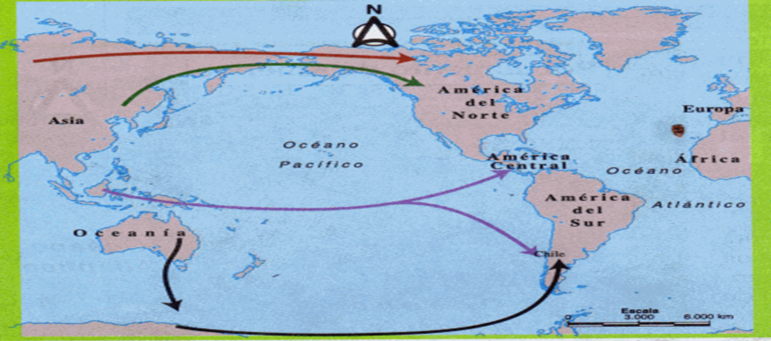

RUTAS PARA EL POBLAMIENTO AMERICANO

Slide 17

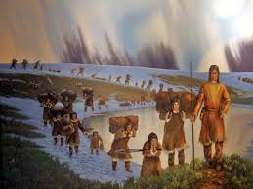
Escucha!
Para complementar revisa el siguiente video.
https://www.youtube.com/watch?v=1KB-1kzgcVg

Slide 18
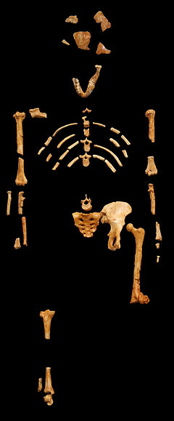
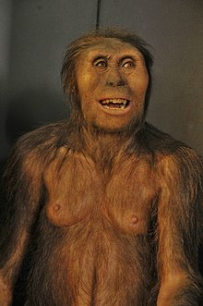
Instrucciones
1.- En tu cuaderno debes escribir el titulo y objetivo.
2.- Escribir las diapositivas 4 y el nombre de cada especie evolutiva de la diapositiva 5.
3.- Copiar título de diapositiva 8 y escribir diapositiva 9.
4.- Finalmente tú debes escribir un resumen de las 4 teorías del Poblamiento Americano.
5.- Resuelves tu hoja de trabajo.
Restos de Lucy. Reconstrucción de Lucy.

